Slide 1
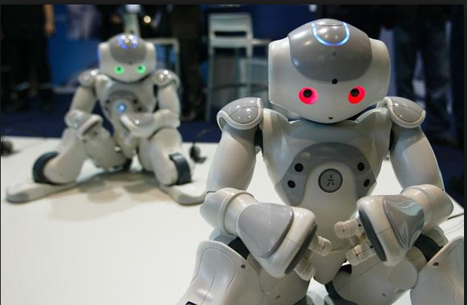
LES ROBOTS
Elaboré par : BETTAIEB Ahmed

Slide 2
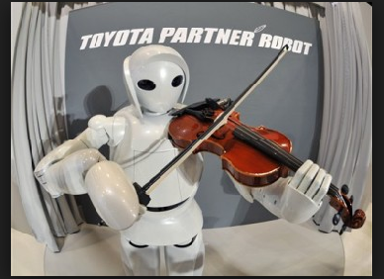
SOMMAIRE
Introduction
Les domaines d’utilisation
Exemples
La structure d’un robot
Les producteurs
Les robots en France
Conclusion

Slide 3

INTRODUCTION

Slide 4
Introduction
  Un robot, c’est quoi?
  Un dispositif mécatronique.
  allier de la mécanique, de l’électronique et de l’informatique .
OBJECTIF :
Accomplir soit des tâches qui sont dangereuses, pénibles, répétitives ou impossibles pour les humains.

Slide 5
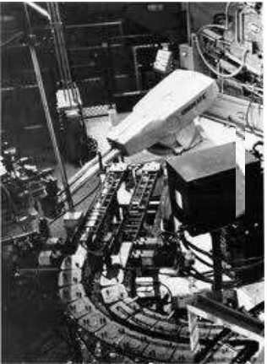

INTRODUCTION
  Un peu d’histoire
  Imposer dès le début des années 1970 .

Slide 6
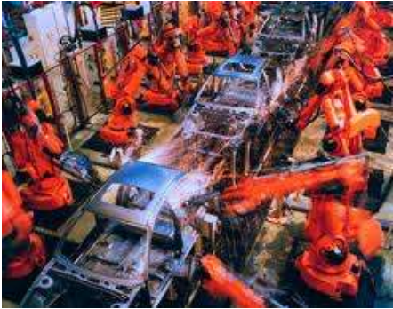
Les domaines d’utilisation
L’industrie:
L’industrie des automobiles .
  apparus aux Etats-Unis vers Ces robot1960.
  peuvent être programmés de différentes façons et donc faire des tâches répétitives ou variées.

Slide 7
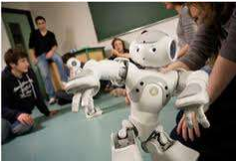
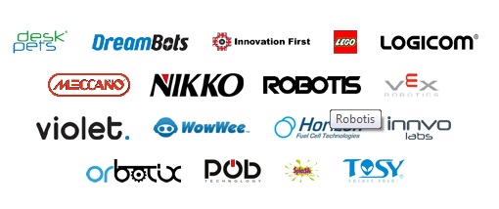
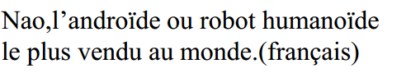
Les domaines d’utilisation
Les Loisirs

Slide 8
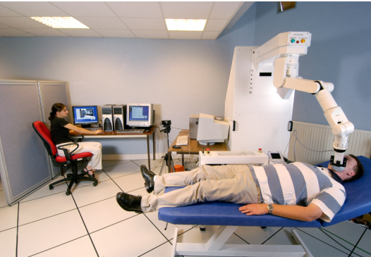
Les domaines d’utilisation
Médecine
  Un appareil utilisé pour soigner des patients, et s’apparentant par certains aspects à un robot.
  utilisé pour diverses opérations chirurgicales, principalement aux États-Unis et en Europe.

Slide 9
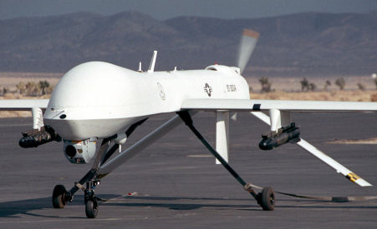
Les domaines d’utilisation
Militaire
arme autonome

Slide 10
Exemples
Médecine:
Le Virob
le micro robot du corps humain

Slide 11
Exemples
Des robots androïdes
Utilisé principalement pour les loisirs

Slide 12
La structure d’un robot
Un robot est une structure articulée formée de corps que l’on va supposer rigides, reliés
par des joints cinématiques.

Slide 13
La structure d’un robot
Décrire l'ensemble des composantes d'un robot de 2eme génération(ceux munis de capteurs).
quatres parties principales

Slide 14
La structure d’un robot
Une structure mécanique :
le squelette du robot.
servo-moteurs
effectuer ses actions.
Ces servo-moteurs seront commandés par la partie commande en interaction avec les informations transmises par les capteurs.

Slide 15
capteurs
différents sensoriels équipant le robot pour une application particulière.
Le Cerveau
analyser les données provenant des capteurs et d'envoyer les ordres relatifs aux servo-moteurs.

Slide 16
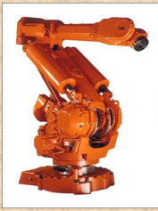
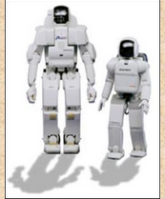
La structure d’un robot

Slide 17
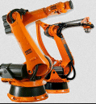
Les producteurs
KUKA :
Fabricant allemand de robots industriels et de solutions de production automatisées opérant mondialement.
25 filiales dans le monde.

Slide 18
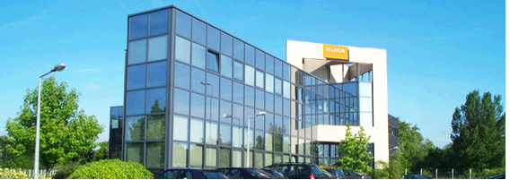
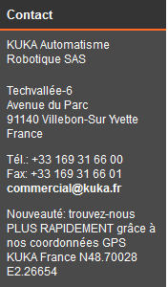
Les producteurs
France : KUKA Automatisme Robotique SAS

Slide 19
Les producteurs
Le Japon reste incontestablement le leader mondial de la robotique.
On estime sa part de marché globale à 60 % soit 45 milliards d’Euros en 2006

Slide 20
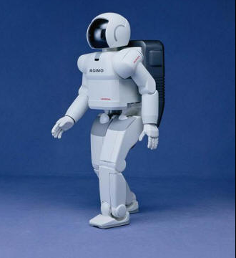
Les producteurs
la société Toyota

Slide 21
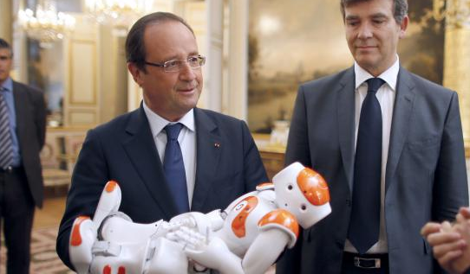
Les robots en France

Slide 22
Les robots en France
Le secteur de la robotique en France a un grand potentiel.
Des bons centres de recherche et quelques start-ups.
Mais ces entreprises manquent de moyens.

Slide 23

Les robots en France
La compétition la plus connue la coupe de France de robotique (EUROBA) .

Slide 24
Les robots en France
Nao, la star des robots

Slide 25


